Slide 1
স্বাগতম

Slide 2
উপস্থাপক পরিচিতি
মোল্যা সাইদুর রহমান
সহকারি শিক্ষক
ডুমারিয়া সরকারি প্রাথমিক বিদ্যালয়
কালিয়া, নড়াইল।
০১৭১৭-৭১৩৫৫৩

Slide 3
পাঠ পরিচিতি
শ্রেণিঃ ৩য়
বিষয়ঃ প্রাথমিক বিজ্ঞান
পাঠঃ মৌসুমী ফল

Slide 4
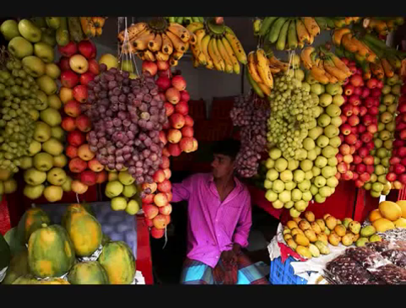

Slide 5
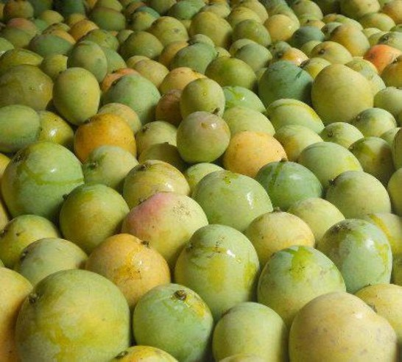
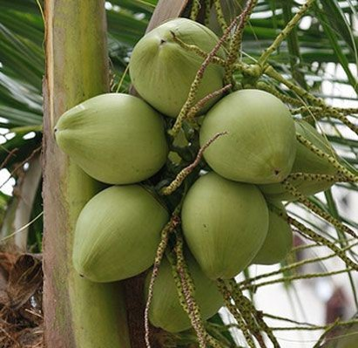
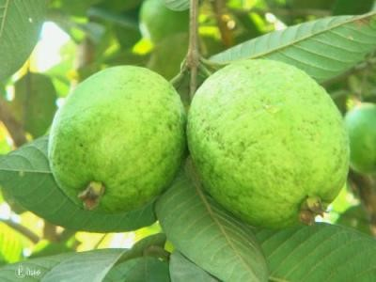

Slide 6
মৌসুমী ফল

Slide 7
শিখনফল
৮.৩.1 কী কী মৌসুমি ফল ও সবজি পাওয়া যায় তার নাম বলতে পারবে।

Slide 8
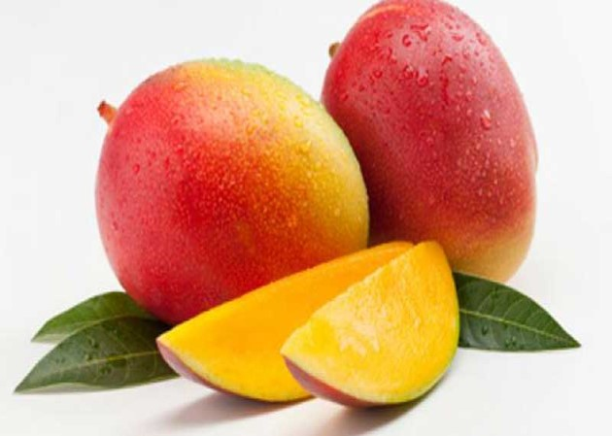
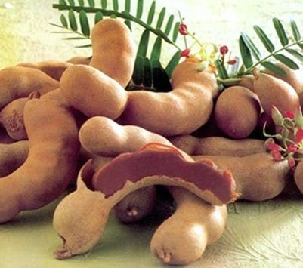
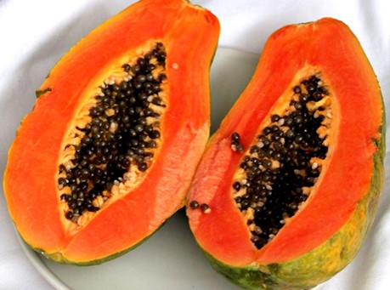
মৌসুমী ফলের প্রকারভেদ
১।গ্রীষ্মকালীন ফল।
২।শীতকালীন ফল।
৩।বারোমাসী ফল।

Slide 9
মৌসুমী ফলের প্রকারভেদ
গ্রীষ্মকালীন ফল
শীতকালীন ফল
বারোমাসী ফল

Slide 10
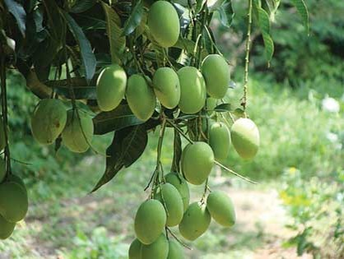
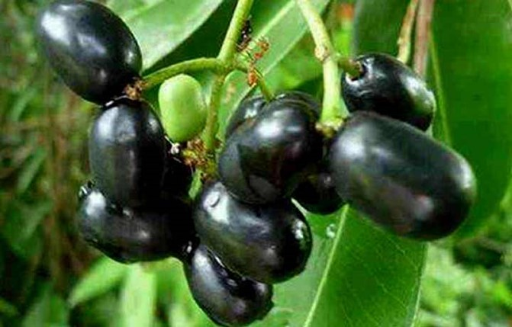
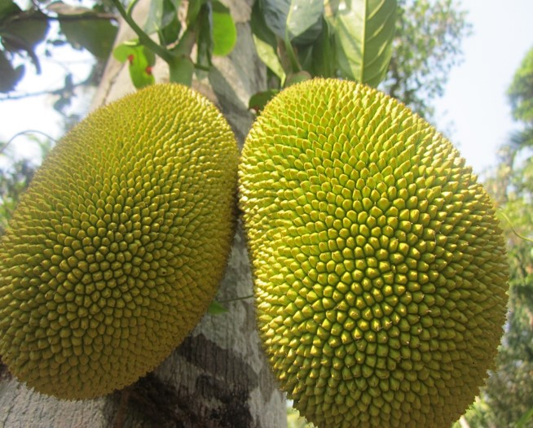
গ্রীষ্মকালীন ফল
আম
জাম
কাঁঠাল

Slide 11
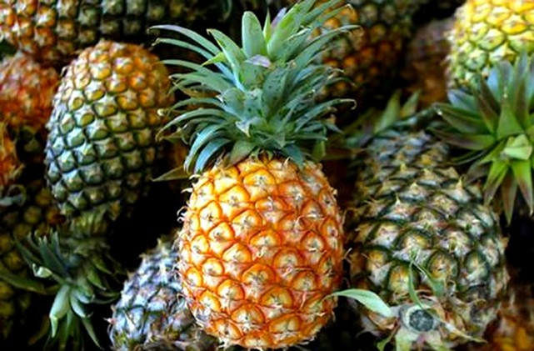
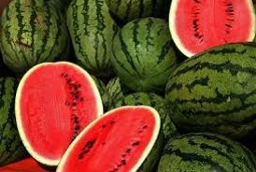
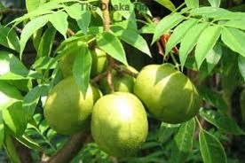
গ্রীষ্মকালীন ফল
আনারস
তরমুজ
পেয়ারা
আমড়া

Slide 12
গ্রীষ্মকালীন ফল
আম
জাম
কাঁঠাল
আনারস

Slide 13
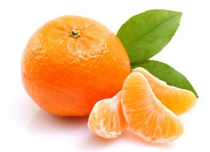
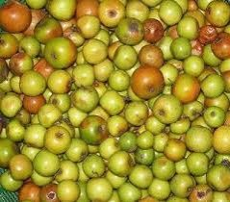
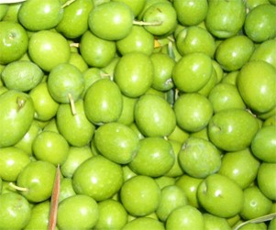
কমলা
শীতকালীনফল
বরই
জলপাই

Slide 14
শীতকালীন ফল
কমলা
বরই
জলপাই

Slide 15
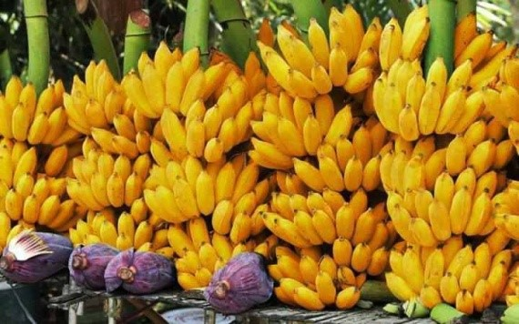
কলা
বারোমাসী ফল
পেঁপে
নারকেল

Slide 16
বারোমাসী ফল
কলা
পেঁপে
নারকেল

Slide 17
দলীয় কাজ
১ নংদল
গ্রীষ্মকালীন কয়েকটি ফলের নামের তালিকা তৈরি কর।
২নং দল
শীতকালীন কয়েকটি ফলের নামের তালিকা তৈরি কর।
৩ নং দল
বারোমাসি কয়েকটি ফলের নামের তালিকা তৈরি কর।

Slide 18
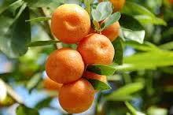
মূল্যায়ন
গ্রীষ্মকালীন ফল
শীতকালীন ফল

Slide 19
বারোমাসী ফল
শীতকালীন ফল

Slide 20
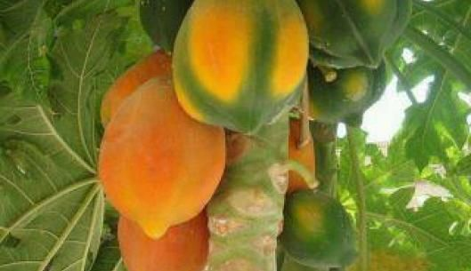
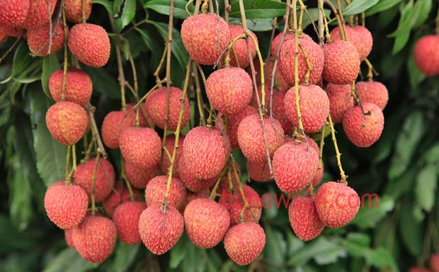
বারোমাসী ফল
গ্রীষ্মকালীন ফল

Slide 21
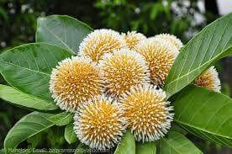
ধন্যবাদ

